Slide 1

UỶ BAN NHÂN DÂN PHƯỜNG VIỆT HƯNG
TRƯỜNG MẦM NON ĐỨC GIANG
LĨNH VỰC PHÁT TRIỂN NGÔN NGỮ
ĐỀ TÀI THƠ “LÀM NGHỀ NHƯ BỐ”
LỨA TUỔI: MẪU GIÁO BÉ
LỚP: Nguyễn Thị Hoa

Slide 2



Slide 3
CÔ ĐỌC LẦN 1: TRANH MINH HỌA

Slide 4

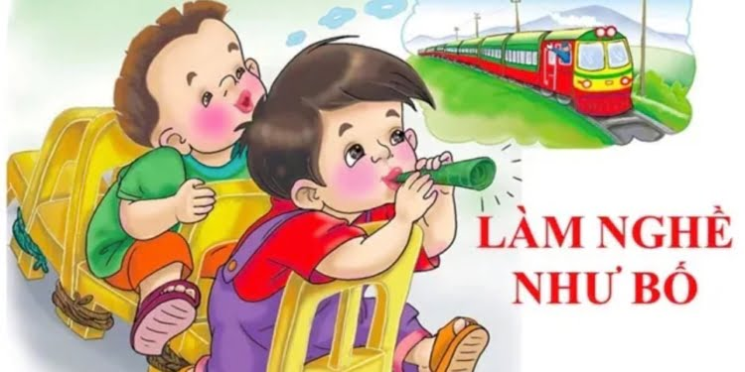
Cô vừa đọc cho các con nghe bài thơ gì? Do ai sáng tác?

Slide 5
CÔ ĐỌC LẦN 2: KẾT HỢP PP

Slide 7
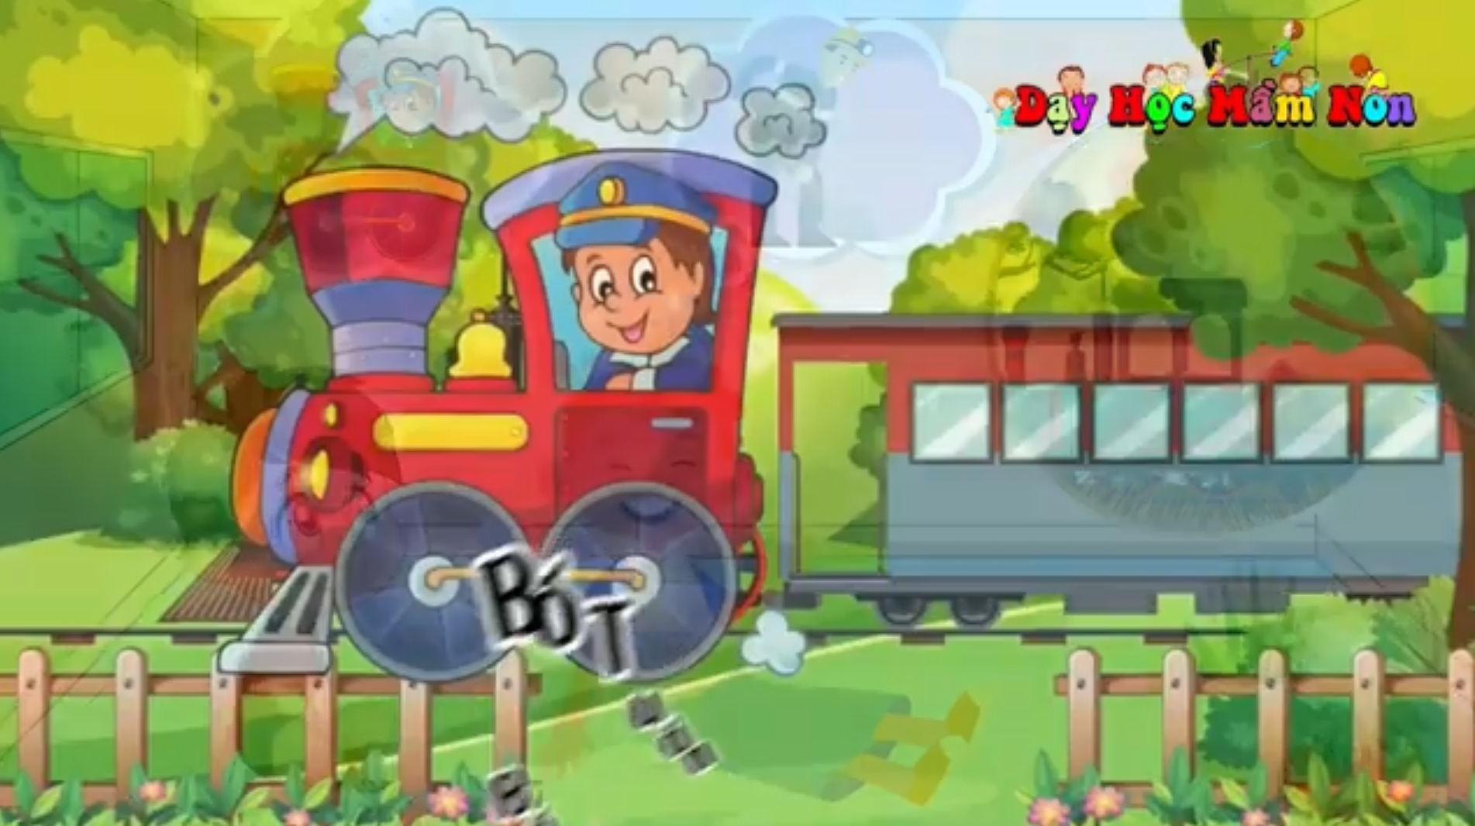

Slide 8


Slide 9
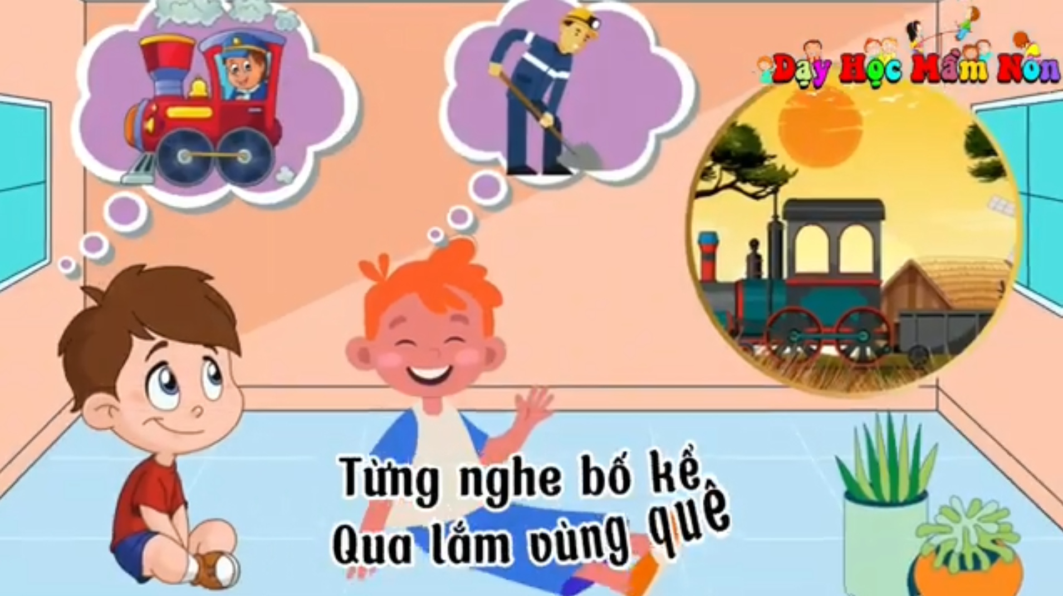

Slide 10
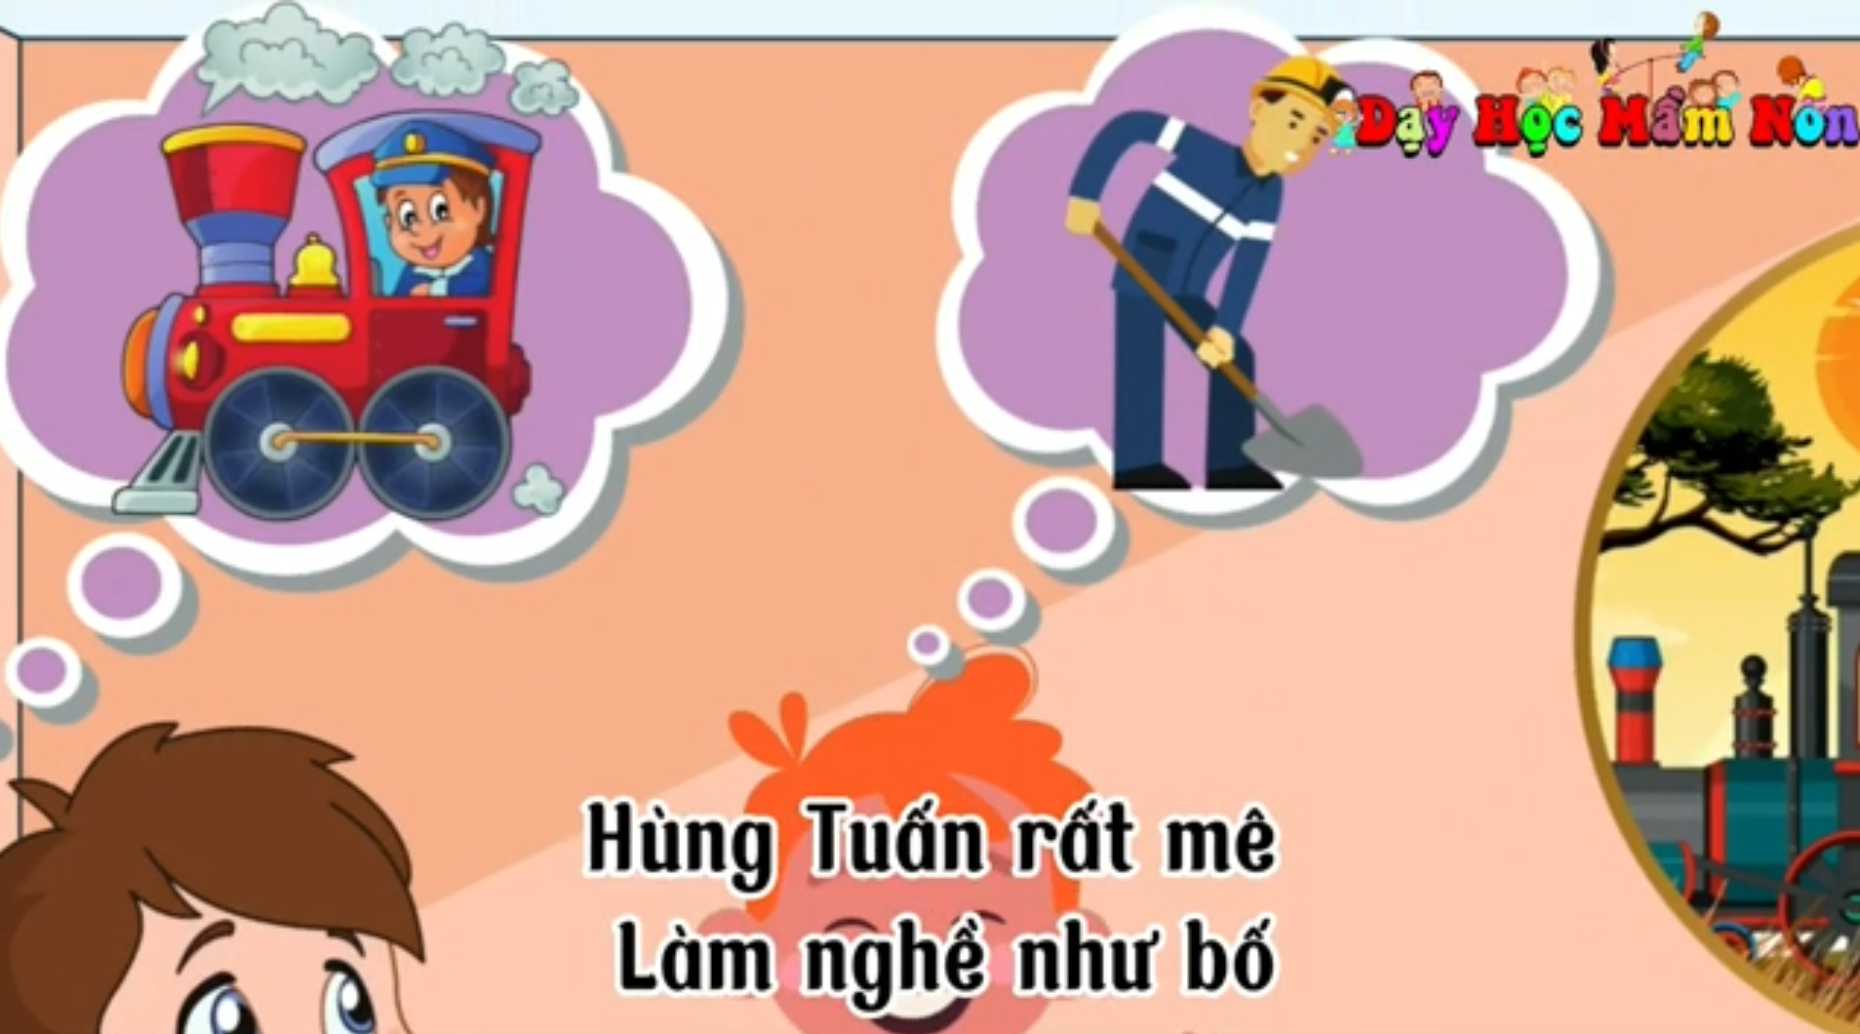

Slide 11
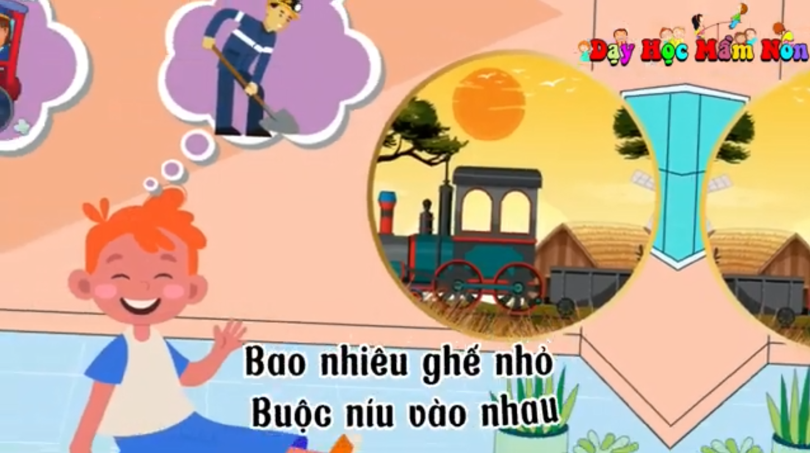

Slide 12
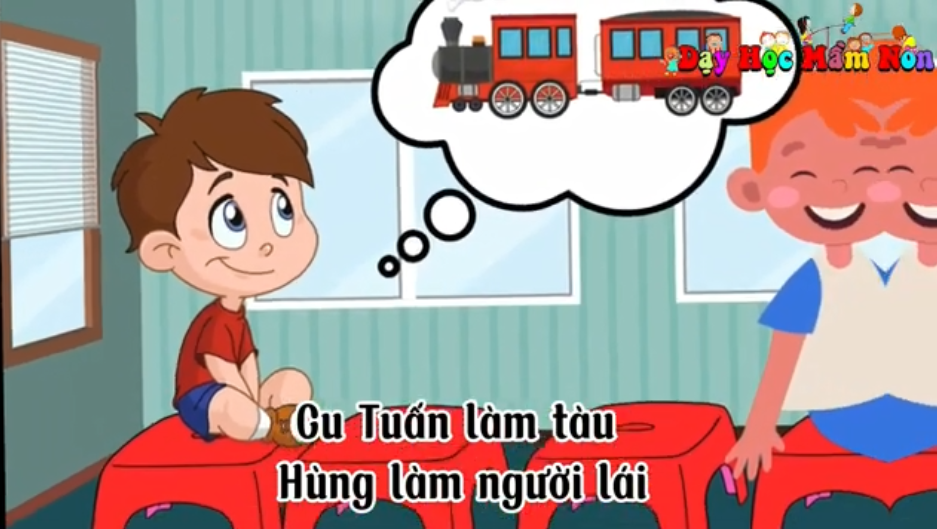

Slide 13
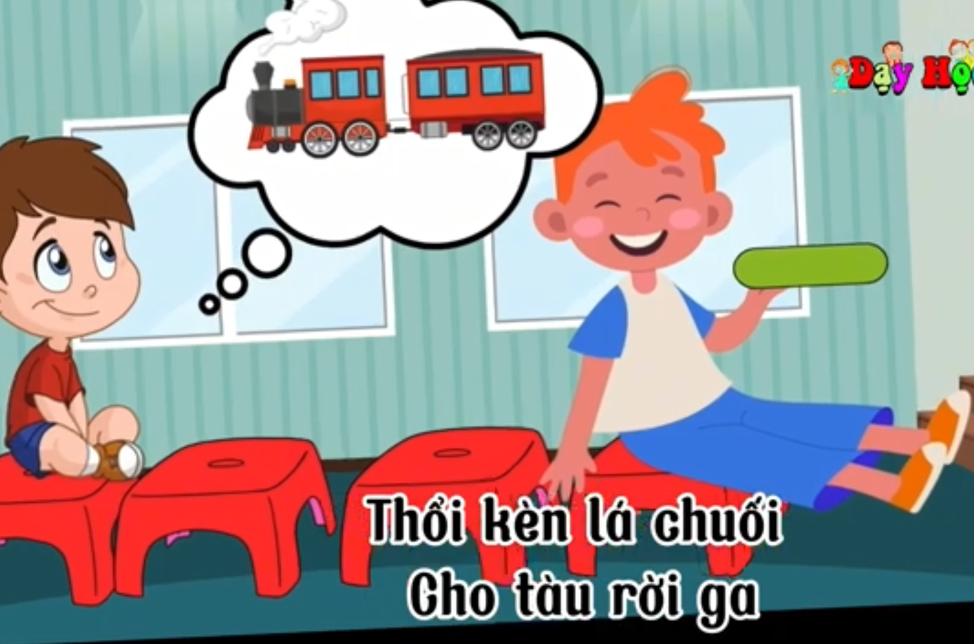

Slide 14
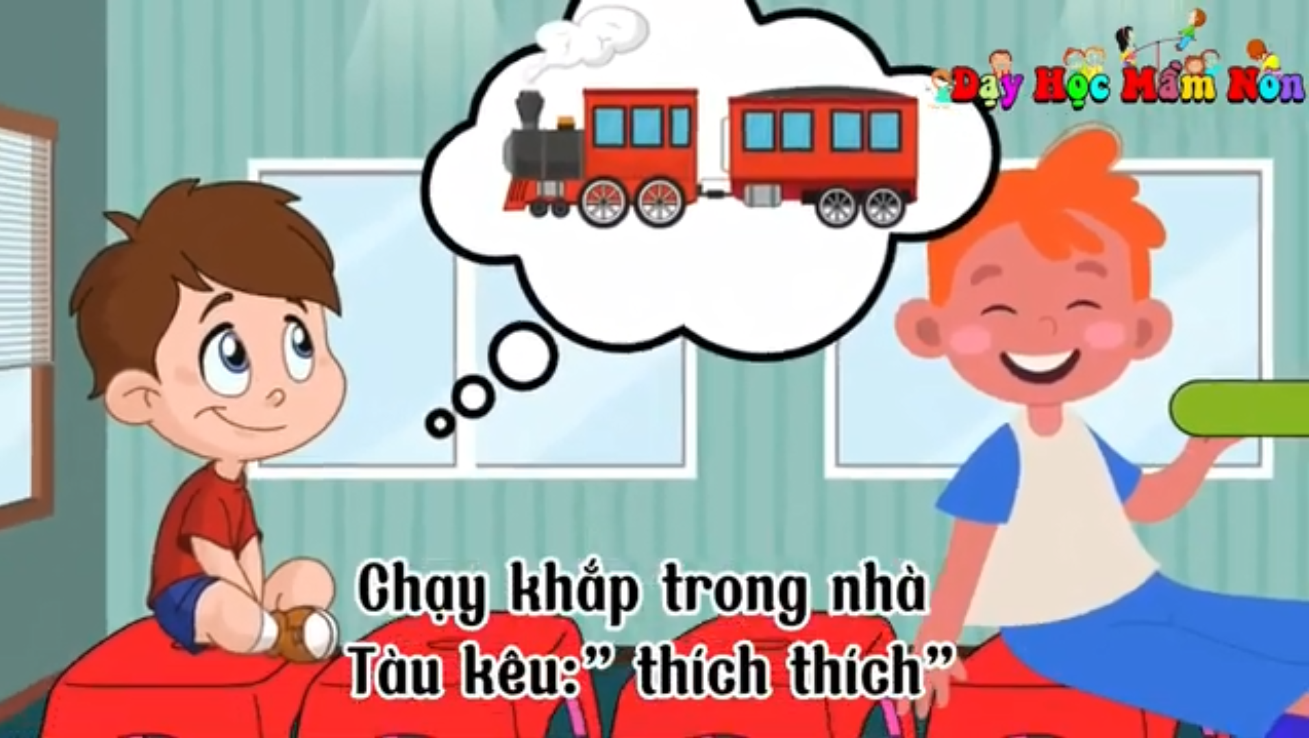

Slide 15
-
ĐÀM THOẠI

Slide 16

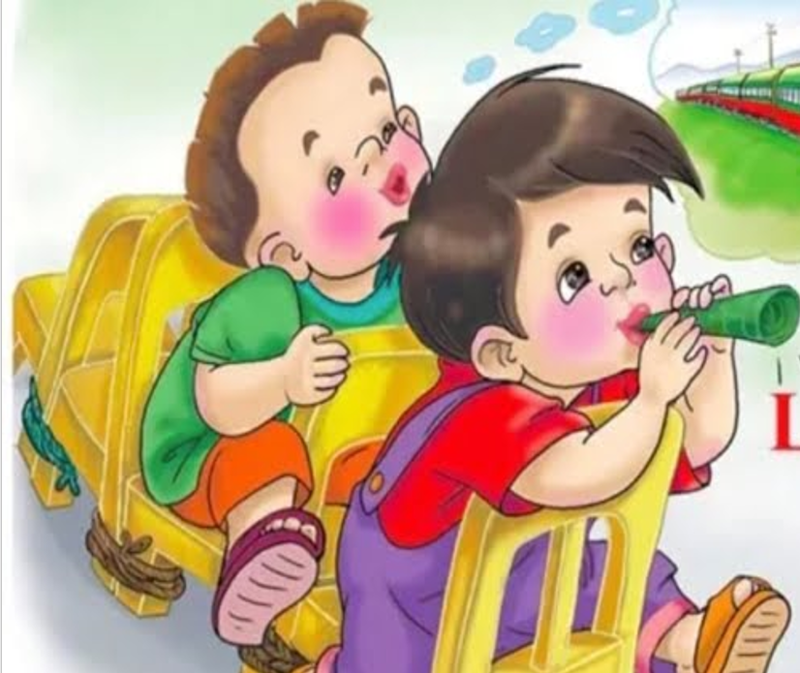
Bài thơ có nói đến bố của hai bạn nào?

Slide 17
Bố của hai bạn Hùng và Tuấn làm nghề gì?

Slide 18
Hai bạn Hùng và Tuấn đã chơi trò chơi gì?

Slide 19
Hai bạn thổi kèn làm bằng gì?

Slide 20
-
GD: Các con ạ! Nghề nào cũng có ích cho xã hội. Nghề y giúp chữa bệnh cứu người, nghề bộ đội giúp bảo vệ bình yên cho đất nước, nghề nông làm ra nhiều sản phẩm nuôi sống con người. Hôm nay các con được biết thêm một nghề nữa, đó là nghề lái tàu cùng với con tàu đưa mọi người đi khắp mọi nơi. Các con phải biết yêu quý các nghề đó, chăm ngoan, học giỏi để sau này lớn lên trở thành người có ích cho xã hội.

Slide 21


